Slide 1
Формы профилактики экстремистских проявлений в подростково-молодежной среде (практические примеры)

Slide 2
Уровни профилактики экстремизма и иных деструктивных проявлений в подростково-молодежной и образовательной средах
Превентивные меры
(«оперативная профилактика»)
Мониторинг внешнего вида, используемой символики и высказываний
Выявление вовлеченности в экстремистские и деструктивные группы
Выявление экстремистских мировоззренческих и социально-психологических установок
Воспитательные меры («глубинная профилактика»)
Формирование позитивных мировоззренческих
и социально-психологических установок средствами просвещения и воспитания

Slide 3
«Модель информирования»
Идея общего предупреждения (превенции) как воздействия на сознание потенциальных правонарушителей и стимулирования законопослушного поведения
Профилактические мероприятия в форме лекций, собраний, выступлений в СМИ, в ходе которых представители правоохранительных органов, органов государственной власти и органов местного самоуправления, институтов гражданского общества, педагоги, работники культуры и социальные работники разъясняют нормы закона, новеллы законодательства в сфере противодействия экстремизму и терроризму, приводят примеры привлечения к уголовной или административной ответственности за совершение преступлений и правонарушений экстремистской и террористической направленности

Slide 4
!
Излишне детализированная информация о проявлениях экстремизма, лидерах и участниках экстремистских групп может формировать ненужный интерес к их деятельности, особенно
у лиц из подростково-молодежной среды
Критика и риски
«модели информирования»

Slide 5
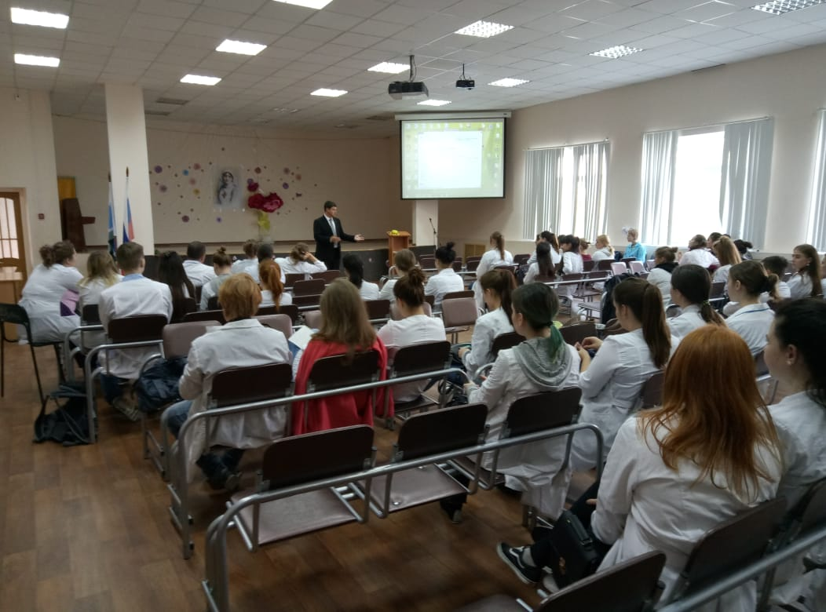
В Свердловской области «модель информирования» реализуется на уровне взаимодействия органов местного самоуправления муниципальных образований, региональными и муниципальными органами управления образованием с правоохранительными органами (УФСБ России по Свердловской области, Центр по противодействию экстремизму ГУ МВД России по Свердловской области), представители которых регулярно приглашаются на встречи с педагогами и обучающимися учебных заведений
Просветительская лекция Уральской ассоциации «Центр этноконфессиональных исследований, профилактики экстремизма и противодействия идеологии терроризма»

Slide 6
«Модель сопереживания»
Идея формирования психологической способности к пониманию и сопереживанию (эмпатии), интенсивного эмоционального обучения
Профилактическая работа, направлена на развитие самоэффективности, формированию психологической невосприимчивости к деструктивному социальным влиянию, умению управлять своими эмоциями

Slide 7
!
Мотивация к участию
в экстремистской деятельности может быть не только психологическая, но и идейно-мировоззренческая. Экстремистской идеологии оказываются подверженными лица и с нормально развитой эмоциональной сферой. Кроме этого, следует учитывать, что в традиционной российской культуре воспитания ребенка мужского пола существует ряд запретов на излишнюю эмоциональность и сопереживание
Критика и риски
«модели сопереживания»

Slide 8
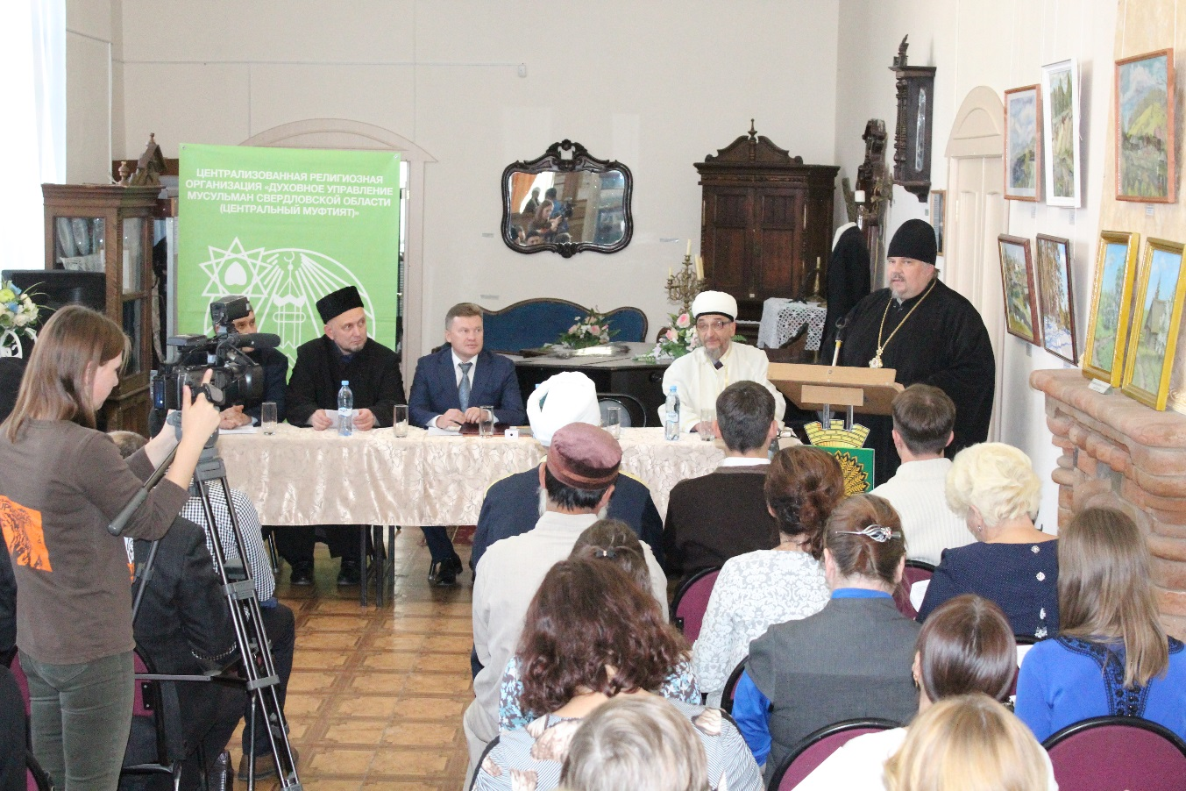
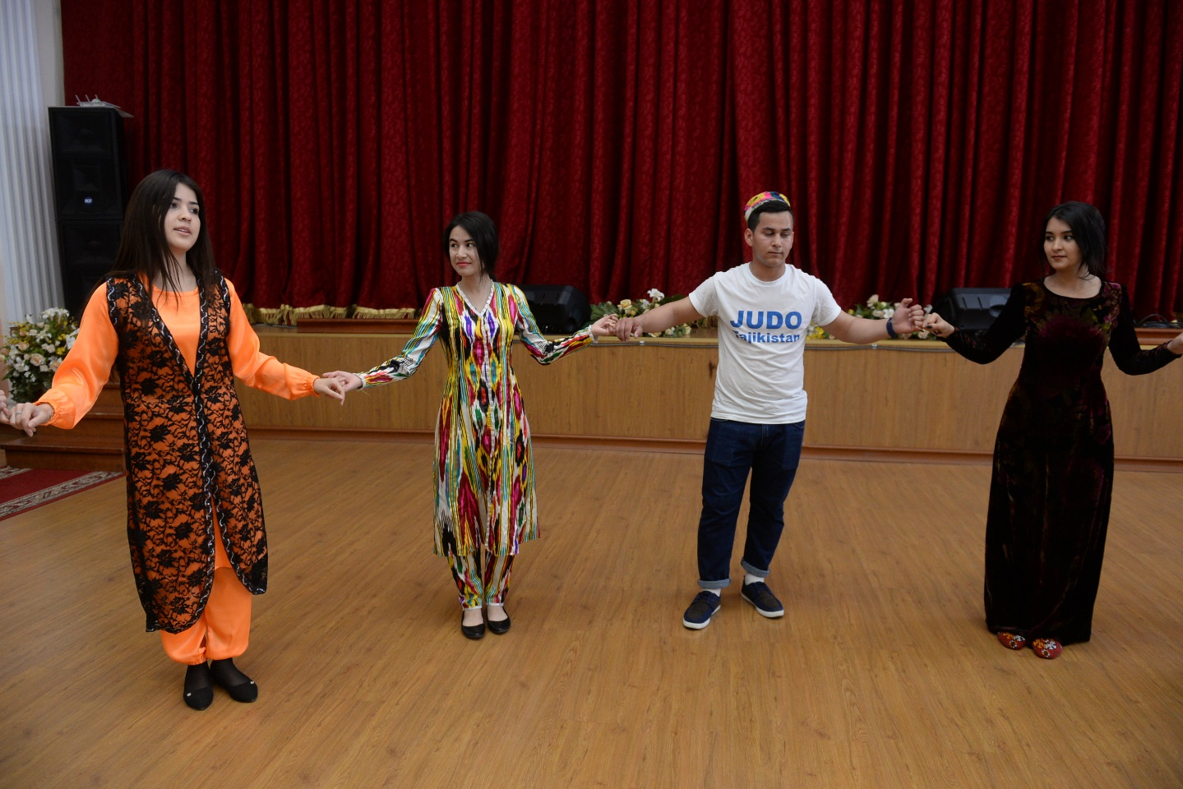
Практика Свердловской области показывает, что данная модель профилактики экстремизма наиболее успешно реализуется представителями институтов гражданского общества, в первую очередь этнической и конфессиональной направленности
Семинар в муниципальном образовании с участием православного и мусульманского духовенства
Мастер-класс «Диалог культур» в вузах Екатеринбурга

Slide 9
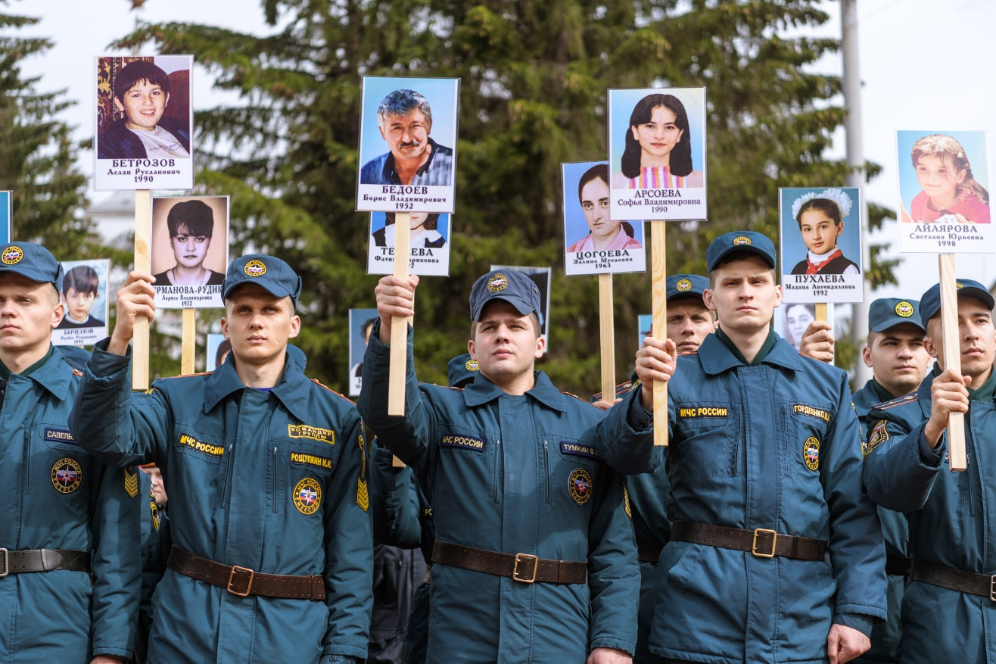
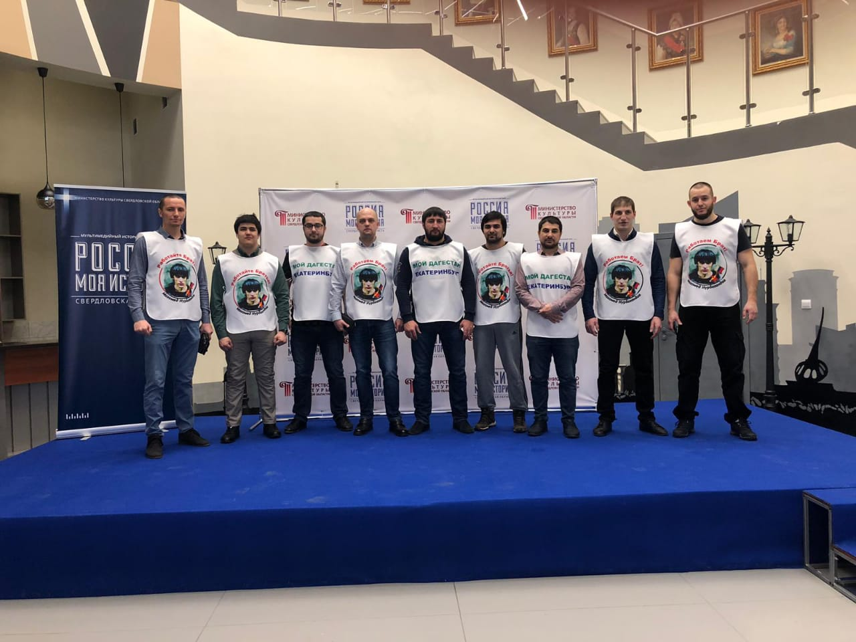
Модель «альтернативного замещения» предполагает разноплановую работу по снижению или разрушению деструктивного потенциала экстремистских групп и субкультур, а также по созданию новых групп, субкультур и ценностно-мировоззренческих установок позитивной направленности, формированию позитивного общественного настроя, ценностно-мировоззренческих установок патриотизма, верности долгу, лояльности к органам власти и силовым структурам
Патриотические мероприятия Уральской ассоциации «Центр этноконфессиональных исследований, профилактики экстремизма и противодействия идеологии терроризма»

Slide 10
«Модель альтернативного замещения»
Идея создания условий для реализации в социально-приемлемой форме активности лиц, потенциально склонных к экстремистской деятельности в силу стремления к риску и получению ярких эмоциональных ощущений
Специально создаваемые для молодежи программы, направленные
на предложение разнообразных форм активности, связанной с насыщенными позитивными эмоциями, а также с реализацией потребности в самореализации
Ведущая роль традиционных институтов социализации, ориентация на сокращение неконтролируемого пространства социализации подростка и молодого человека
Создание и внедрение в подростково-молодежные, образовательные и иные среды позитивно ориентированных форм социальной активности, формирование социально-культурной активности личности на основе включения в культуротворческие созидательные активности, формирование устойчивых ценностно-мировоззренческих установок, противоположных экстремисткой идеологии

Slide 11
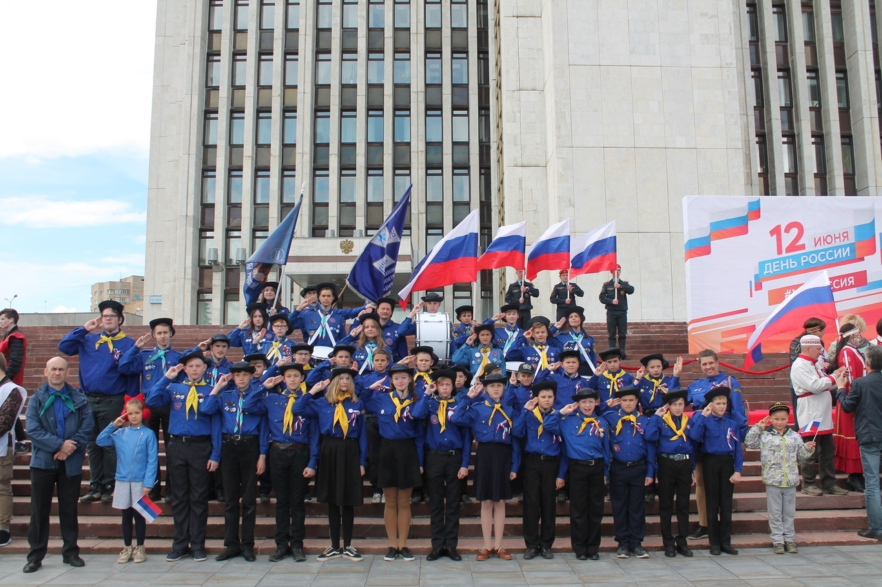
Скаутская дружина «Братство православных следопытов» (БПС) Свердловской области

Slide 12
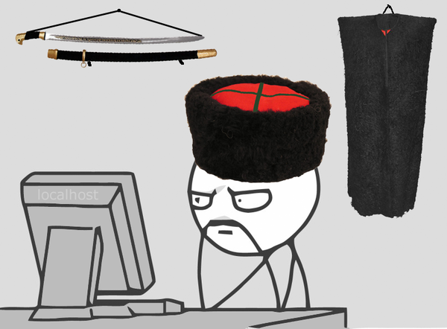

Slide 13
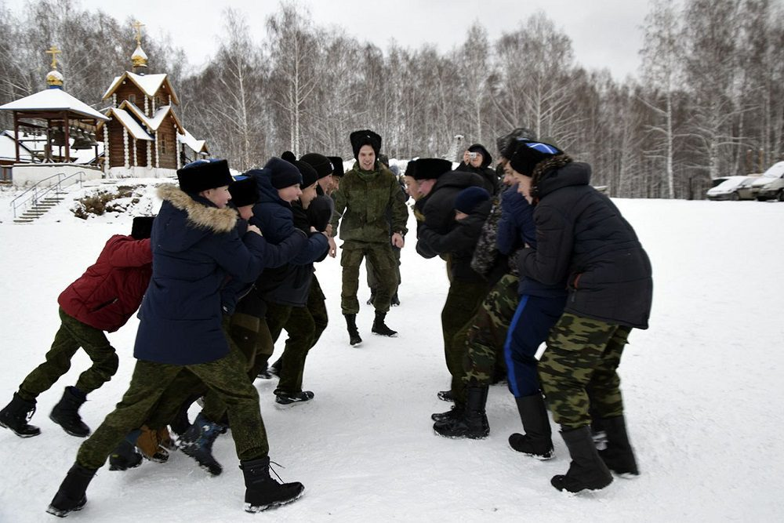
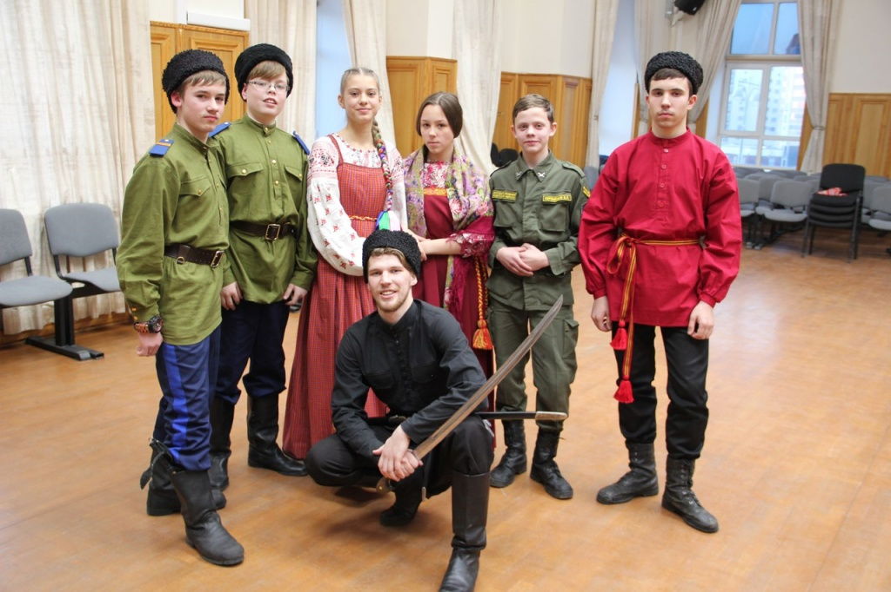
Молодежная казачья организация
Свердловской области

Slide 14
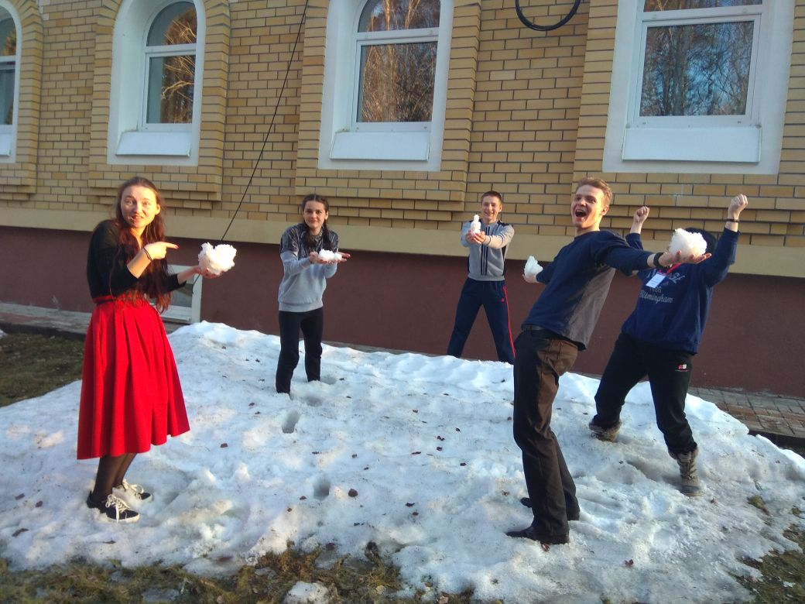
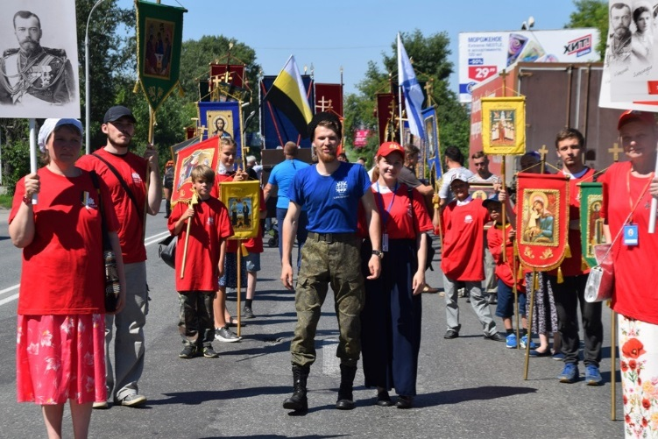
Движение православной молодежи Свердловской области «Верим. Действуем»

Slide 15
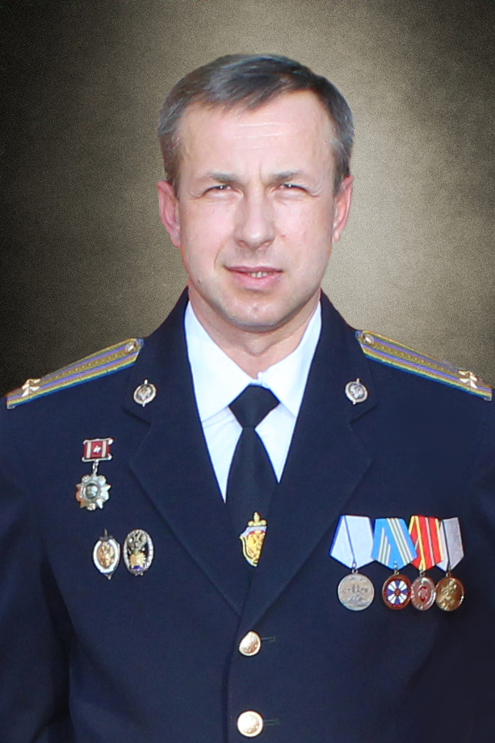
Ярким примером позитивного опыта реализации данной модели с одновременным использованием элементов остальных двух моделей, является деятельность общественной организации – Уральской ассоциации «Центр этноконфессиональных исследований, профилактики экстремизма
и противодействия идеологии терроризма»
Павленко Сергей Александрович
Член Общественной палаты Свердловской области
http://ethnoreligia.ru/

